Slide 1
3^{ο} ΚΕΦΑΛΑΙΟ
Κυκλοφορικό Σύστημα

Slide 2
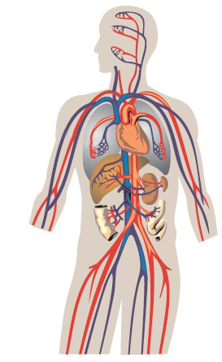
Ρόλος :
μεταφορά θρεπτικών ουσιών στα κύτταρα των ιστών
απομάκρυνση των αχρήστων ουσιών από αυτά

Slide 3
Όργανα :
αιμοφόρα αγγεία
καρδιά
αίμα

Slide 4
ΚΑΡΔΙΑ
ανάμεσα στους δύο πνεύμονες
πίσω από το στέρνο.
Σχήμα: κωνικό
Μέγεθος: μεγάλης γροθιάς

Slide 5
Μυϊκός ιστός: μυοκάρδιο
Οι μυϊκές ίνες συνδέονται μεταξύ τους κατάλληλα ώστε να συσπώνται ταυτόχρονα.

Slide 6
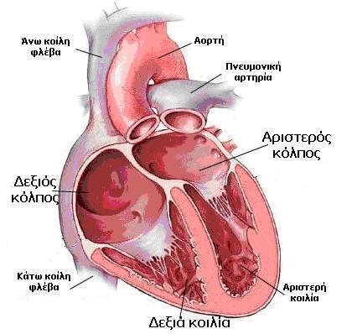
Η καρδιά
ΚΑΡΔΙΑ
Χωρίζεται σε δύο μέρη:
το Δεξί και το Αριστερό
που δεν επικοινωνούν μεταξύ τους
2
1

Slide 7
Η καρδιά
ΚΑΡΔΙΑ
Κάθε μέρος
περιέχει έναν άνω θάλαμο (τον κόλπο)
κι έναν κάτω θάλαμο (την κοιλία).

Slide 8
Η καρδιά
ΚΑΡΔΙΑ
Μεσοκολπικό διάφραγμα: χωρίζει τους δύο κόλπους
Μεσοκοιλιακό διάφραγμα: χωρίζει τις δύο κοιλίες

Slide 9
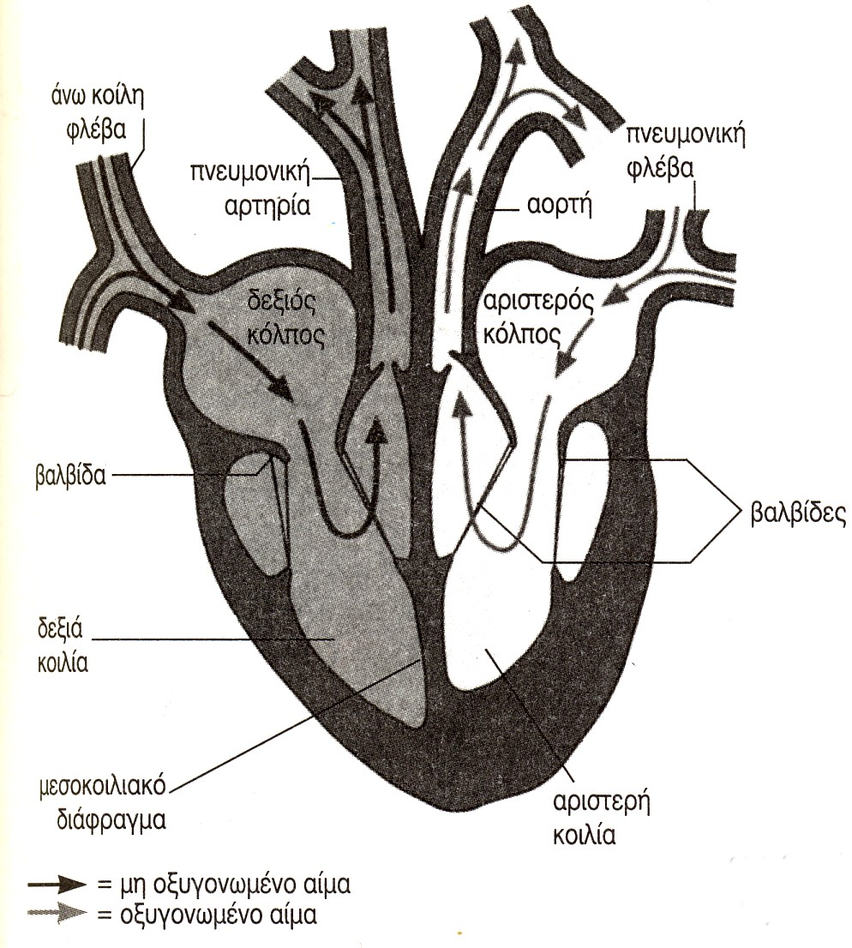
ΚΑΡΔΙΑ
Σε κάθε μεριά:
μεταξύ κόλπων-κοιλιών υπάρχουν βαλβίδες
που καθορίζουν τη μονόδρομη ροή του αίματος από τους κόλπους προς τις κοιλίες.

Slide 10
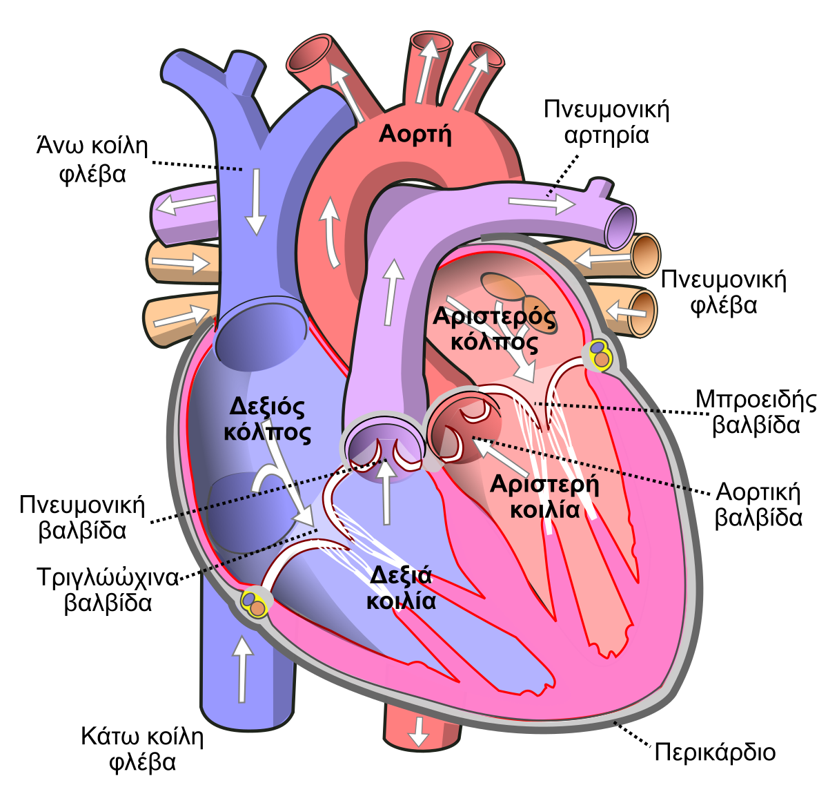
Η καρδιά
ΚΑΡΔΙΑ
Κόλποι:
από τα διάφορα μέρη του σώματος
συλλέγουν αίμα
Κοιλίες:
προωθούν το αίμα
έξω από την καρδιά

Slide 11
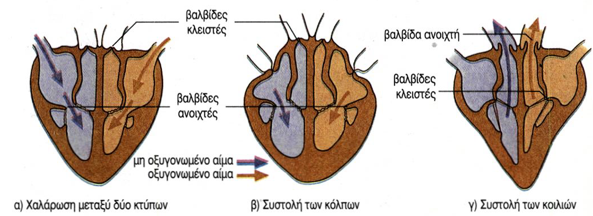
η καρδιά ως αντλία:
Αναρροφητική
συγκεντρώνει το αίμα
στους κόλπους
μέσω των φλεβών
Συμπιεστική
στέλνει το αίμα
από τις κοιλίες σε όλο το σώμα
μέσω των αρτηριών

Slide 12
ΚΥΚΛΟΦΟΡΙΑ ΤΟΥ ΑΙΜΑΤΟΣ
Μικρή κυκλοφορία
Μεγάλη κυκλοφορία
Στεφανιαία κυκλοφορία

Slide 13
ΚΥΚΛΟΦΟΡΙΑ ΤΟΥ ΑΙΜΑΤΟΣ
Μικρή κυκλοφορία
αίμα πλούσιο σε διοξείδιο του άνθρακα
(από την περιφέρεια του σώματος)
αίμα πλούσιο σε οξυγόνο
(από τους πνεύμονες)
δεξιός κόλπος
δεξιά κοιλία
πνευμονική αρτηρία
Πνεύμονες
αριστερός κόλπος
αριστερή κοιλία

Slide 14
ΚΥΚΛΟΦΟΡΙΑ ΤΟΥ ΑΙΜΑΤΟΣ
Μεγάλη κυκλοφορία
αριστερή κοιλία
αορτή
υπόλοιπο σώμα
δεξιός κόλπος
δεξιά κοιλία
αριστερός κόλπος

Slide 15
Η αριστερή κοιλία έχει
παχύτερα τοιχώματα από τη δεξιά, διότι
στέλνει το αίμα σε μεγαλύτερη απόσταση
(σε όλο το σώμα).

Slide 16
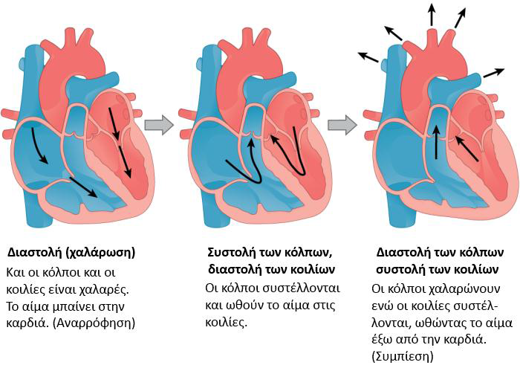
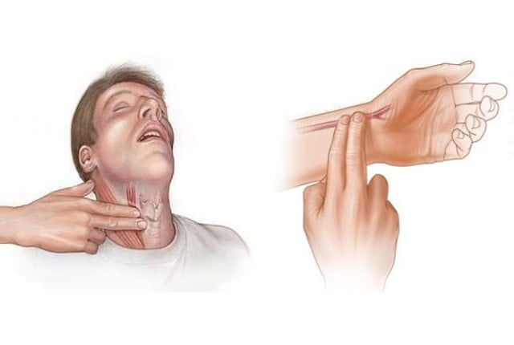
ΠΑΛΜΟΙ - ΣΦΥΓΜΟΙ
Παλμοί:
διαδοχικές συστολές και χαλαρώσεις του μυοκαρδίου.
φυσιολογικός αριθμός παλμών (κτύπων) της καρδιάς:
Ενήλικες: περίπου 60-80 / λεπτό
Γυναίκες : λίγο περισσότεροι
Μωρό κατά τη γέννηση: μπορεί να φτάσουν τους 130 / λεπτό.
Συστολή κοιλίας
με πίεση
Διεύρυνση τοιχωμάτων αρτηριών
αίμα στις αρτηρίες
Σφυγμός
ανιχνεύεται στον καρπό του χεριού και σε άλλα σημεία του σώματος.
Οι σφυγμοί των αρτηριών και οι παλμοί της καρδιάς έχουν τον ίδιο ρυθμό.

Slide 17
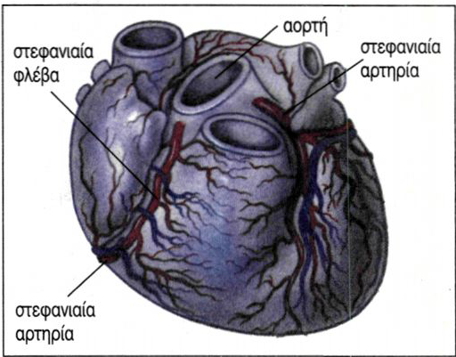
ΚΥΚΛΟΦΟΡΙΑ ΤΟΥ ΑΙΜΑΤΟΣ
Στεφανιαία κυκλοφορία
τροφοδοτεί την καρδιά
2 στεφανιαίες αρτηρίες
διακλαδίζονται στις 2 πλευρές της καρδιάς
τριχοειδή αγγεία
στεφανιαίες φλέβες
δεξιός κόλπος
από την αορτή ξεκινούν

Slide 18
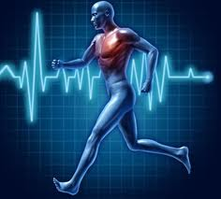
Αυτορρύθμιση
Όταν τα κύτταρα παρουσιάζουν αυξημένη δραστηριότητα, όπως κατά τη διάρκεια σωματικής άσκησης, χρειάζονται περισσότερο αίμα. Τότε η καρδιά αναγκάζεται να αυξήσει το ρυθμό λειτουργίας της, αυτορρύθμιση.
Τα κυττάρων του μυοκαρδίου μπορούν να συσπώνται απουσία νευρικής ή ορμονικής διέγερσης (αυτορρύθμιση).

Slide 19
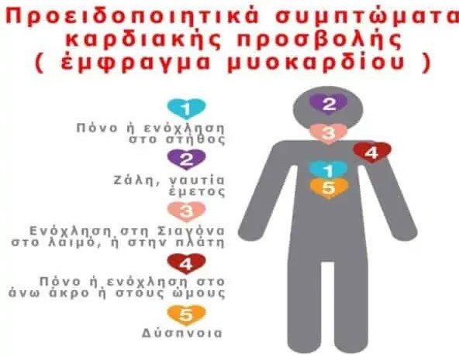
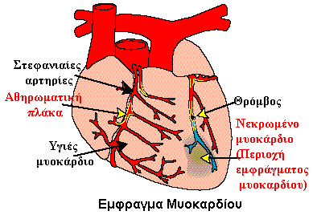
Έμφραγμα του μυοκαρδίου:
θρόμβος ή έμβολο σε μία από τις στεφανιαίες αρτηρίες
διακοπή της αιμάτωσης ενός τμήματος του μυοκαρδίου
νέκρωση του τμήματος του καρδιακού μυός.
Οι συνέπειες του εμφράγματος εξαρτώνται από το μέγεθος και τη θέση της προσβεβλημένης περιοχής.

Slide 20
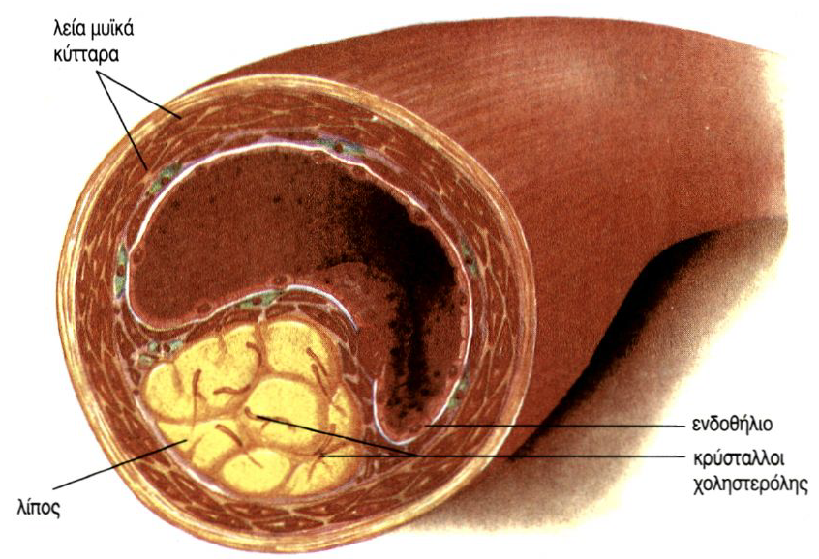
Αρτηριοσκλήρυνση (ή αθηροσκλήρωση) :
συσσώρευση λιπιδίων, ιδίως χοληστερόλης, κάτω από το εσωτερικό τοίχωμα των αρτηριών
εναπόθεση ασβεστίου, με αποτέλεσμα τη μειωμένη ελαστικότητα των αγγείων αυτών
σε προχωρημένο στάδιο εμφανίζονται στενώσεις των αρτηριών
εμποδίζεται η διέλευση του αίματος, με αποτέλεσμα:
ισχαιμία διάφορων οργάνων (μυοκαρδίου, εγκεφάλου, νεφρών κτλ.)
απόφραξη μιας αρτηρίας, (θρόμβωση εγκεφαλικής αρτηρίας ή έμφραγμα του μυοκαρδίου), συνεπάγεται μόνιμη νέκρωση του ιστού που αιματώνεται από αυτήν
δημιουργία θρόμβου

Slide 21
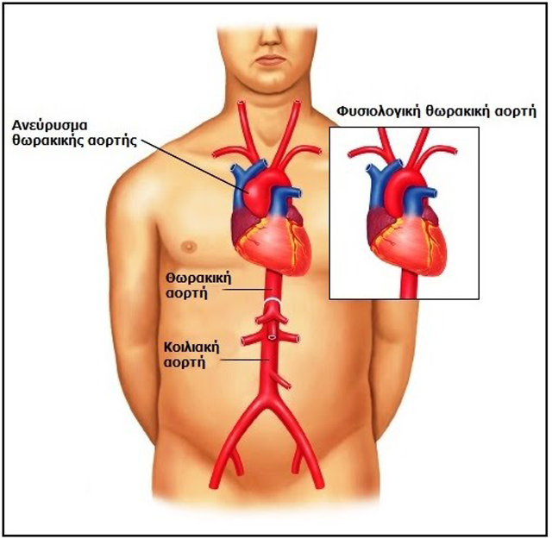
Ανεύρυσμα :
διόγκωση μιας λεπτής και εξασθενημένης περιοχής τοιχώματος ενός αγγείου (αρτηρίας ή φλέβας), που μοιάζει με μπαλόνι.
Αιτίες του ανευρύσματος : η αρτηριοσκλήρυνση, συγγενείς παθήσεις των αρτηριών κτλ.

Slide 22
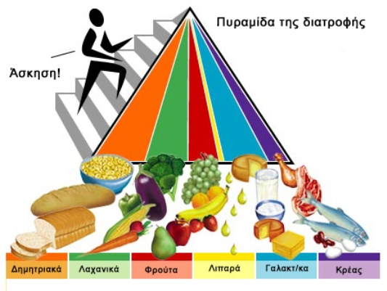
Παράγοντες που ενοχοποιούνται για την αύξηση των καρδιοπαθειών:
η παχυσαρκία ,
η υψηλή αρτηριακή πίεση,
το κάπνισμα,
η χοληστερίνη,
ο σακχαρώδης διαβήτης,
η ηλικία,
το φύλο και
η γενετική προδιάθεση.
Πρόληψη:

Slide 23
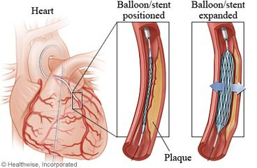
Απόφραξη των αρτηριών μέσω χειρουργικών επεμβάσεων :
Αγγειοπλαστική
ο καρδιοχειρουργός τοποθετεί έναν πλαστικό σωλήνα μέσα σε ένα μεγάλο αρτηριακό αγγείο του χεριού ή του ποδιού και τον οδηγεί προς την καρδιά.
Όταν ο σωλήνας πλησιάσει την περιοχή της στένωσης σε μία στεφανιαία αρτηρία, ένα μπαλονάκι που βρίσκεται προσκολλημένο στο άκρο του σωλήνα φουσκώνει, διευρύνοντας με τον τρόπο αυτό το αγγείο.

Slide 24
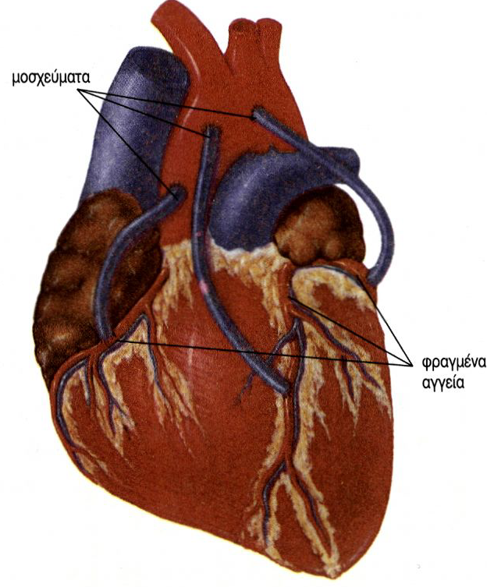
Απόφραξη των αρτηριών μέσω χειρουργικών επεμβάσεων :
λαμβάνεται τμήμα από ένα άλλο αιμοφόρο αγγείο του σώματος του ασθενούς
Baypass
και τοποθετείται το ένα άκρο του στην αορτή και το άλλο στη στεφανιαία αρτηρία, αμέσως μετά το φραγμένο σημείο.

Slide 25
ΑΙΜΟΦΟΡΑ ΑΓΓΕΙΑ
Αρτηρίες
και αρτηρίδια
Φλέβες
και φλεβίδια
Τριχοειδή
ανταλλαγή ουσιών με τους ιστούς
παρεμβάλλονται μεταξύ αρτηριών και φλεβών
μεταφέρουν το αίμα από την καρδιά προς την περιφέρεια
επαναφέρουν το αίμα στην καρδιά.

Slide 26
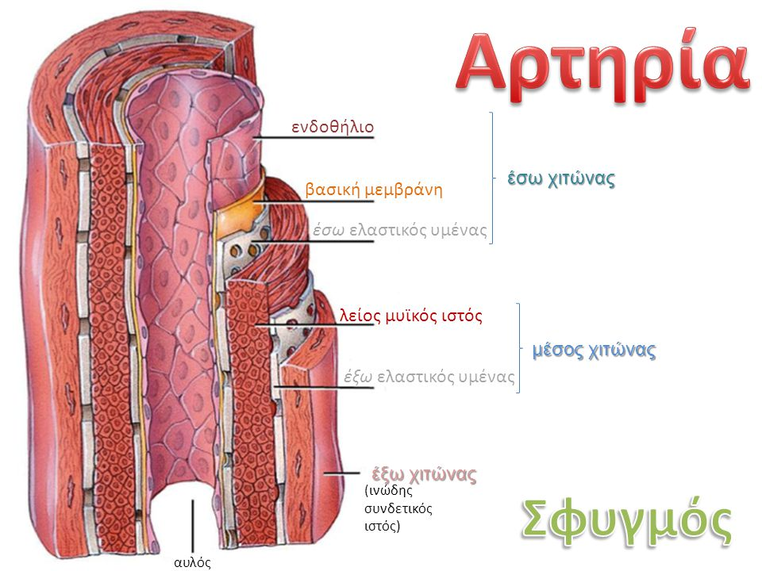
Αρτηρίες
λιγότερες
περισσότερο μυϊκό ιστό παχύτερα τοιχώματα
μικρότερη εσωτερική διάμετρο
μεγαλύτερη ταχύτητα αίματος μεγαλύτερη πίεση έχουν σφυγμό
δεν έχουν βαλβίδες
λιγότερο αίμα

Slide 27
Όλες οι άλλες είναι διακλαδώσεις των παραπάνω αρτηριών.
Οι μεγαλύτερες αρτηρίες του σώματος
αορτή
πνευμονική αρτηρία
Αρτηρίδια :
διακλαδώσεις των αρτηριών, μόλις ορατές με γυμνό μάτι.

Slide 28
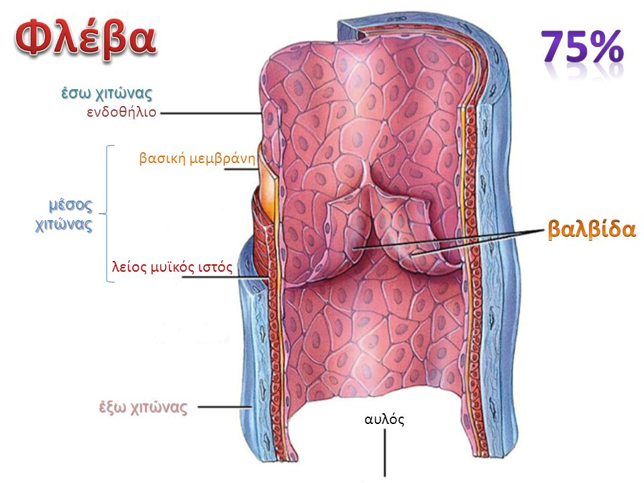
Φλέβες
περισσότερες
λιγότερο μυϊκό ιστό λεπτότερα τοιχώματα
μεγαλύτερη εσωτερική διάμετρο
μικρότερη ταχύτητα αίματος μικρότερη πίεση δεν εμφανίζουν σφυγμό
έχουν βαλβίδες
Περισσότερο αίμα (περίπου τα 2/3 της συνολικής ποσότητας αίματος)

Slide 29
Βαλβίδες στο εσωτερικό των φλεβών:
μονόδρομη πορεία του αίματος, ώστε να οδεύει αναγκαστικά προς την καρδιά
συστολή σκελετικών μυών:
κίνηση του φλεβικού αίματος
Φλεβίδια:
μικρές φλέβες, που συνενώνονται σε μεγαλύτερα στελέχη, τις φλέβες και επαναφέρουν το αίμα στην καρδιά.

Slide 30
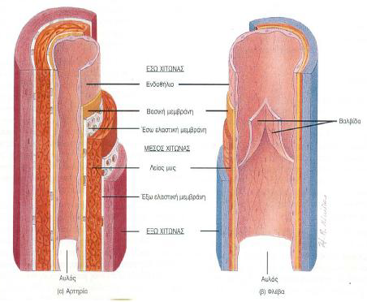
Αρτηρίες
λιγότερες
περισσότερο μυϊκό ιστό παχύτερα τοιχώματα
μικρότερη εσωτερική διάμετρο
μεγαλύτερη ταχύτητα αίματος μεγαλύτερη πίεση έχουν σφυγμό
δεν έχουν βαλβίδες
λιγότερο αίμα
Φλέβες
περισσότερες
λιγότερο μυϊκό ιστό λεπτότερα τοιχώματα
μεγαλύτερη εσωτερική διάμετρο
μικρότερη ταχύτητα αίματος μικρότερη πίεση δεν εμφανίζουν σφυγμό
έχουν βαλβίδες
Περισσότερο αίμα (περίπου τα 2/3 της συνολικής ποσότητας αίματος)
Το συνολικό μήκος αρτηριών, φλεβών και τριχοειδών του ανθρώπινου σώματος είναι 100.000 km.

Slide 31
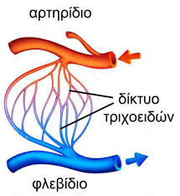
Τριχοειδή αγγεία
πολυπληθέστερα
παρεμβάλλονται μεταξύ αρτηριών και φλεβών
εσωτερική διάμετρος: περίπου όσο ένα ερυθρό αιμοσφαίριο (7 μm)
Λεπτότερα τοιχώματα

Slide 32
Τα τοιχώματα των τριχοειδών αγγείων δομούνται από ένα μονόστιβο στρώμα επιθηλιακών κυττάρων, το ενδοθήλιο.
Μέσω του ενδοθηλίου γίνεται:
ανταλλαγή οξυγόνου και διοξειδίου του άνθρακα
ανάμεσα στο αίμα και στους ιστούς
τα λευκοκύτταρα τα διαπερνούν και φτάνουν όπου χρειάζονται για την άμυνα του οργανισμού.
ανταλλαγή ουσιών
ανάμεσα στο αίμα και στους ιστούς
Ρόλος:

Slide 33
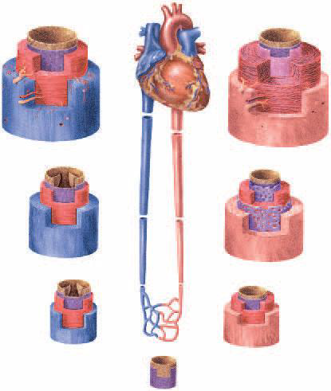
Κεντρικές φλέβες
Κεντρικές αρτηρίες
Φλέβες
Αρτηρίες
Φλεβίδια
Αρτηρίδια
Τριχοειδή αγγεία

Slide 34
ΡΟΗ ΤΟΥ ΑΙΜΑΤΟΣ ΣΤΗΝ ΚΑΡΔΙΑ

Slide 35
Αρτηριακή πίεση:
η πίεση που ασκεί το αίμα στο τοίχωμα ενός αιμοφόρου αγγείου. Συνήθως αναφερόμαστε στην πίεση των τοιχωμάτων των αρτηριών.
Συστολική ή μέγιστη αρτηριακή
πίεση:
Διαστολική ή ελάχιστη αρτηριακή πίεση:
Σε κάθε συστολή της καρδιάς η πίεση του αίματος στις αρτηρίες κυμαίνεται από 110 έως 150 mmHg
Όταν η καρδιά χαλαρώνει, η πίεση αυτή γίνεται 80mmHg .

Slide 36
Η πίεση που ασκεί το αίμα στα τοιχώματα των αγγείων
μειώνεται, καθώς το αίμα κινείται από τις αρτηρίες προς τα αρτηρίδια και τα τριχοειδή.
Στην περιοχή των φλεβών ελαχιστοποιείται.
▶ Η πτώση αυτή της πίεσης, οφείλεται στην τριβή μεταξύ αίματος και τοιχωμάτων των αγγείων.
▶ Η αυξομείωση της πίεσης στις αρτηρίες αντιστοιχεί στη συστολή και τη διαστολή της καρδιάς.

Slide 37
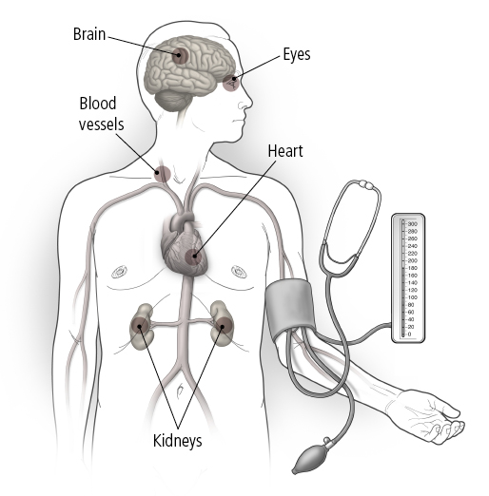

Αρτηριακή υπέρταση : παθολογική αύξηση της αρτηριακής πίεσης
180
100
Κίνδυνοι από την υπέρταση:
για την καρδιά
για τον εγκέφαλο
για τα νεφρά
Πρόληψη:
αποφυγή καπνίσματος
έλεγχος της πίεσης
υγιεινή διατροφή
άσκηση

Slide 38


Slide 39
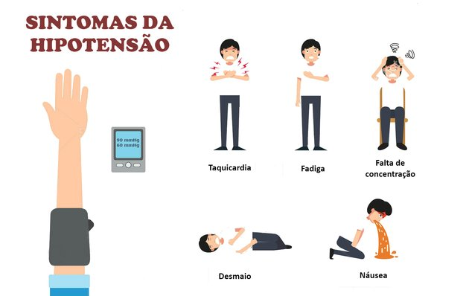
Αρτηριακή υπόταση : παθολογική μείωση της αρτηριακής πίεσης
ΣΥΜΠΤΩΜΑΤΑ ΥΠΟΤΑΣΗΣ
ταχυκαρδία
κόπωση
ζάλη
λιποθυμία
ναυτία

Slide 40
Η ταχύτητα ροής του αίματος :
Στις αρτηρίες είναι μεγαλύτερη λόγω της μεγάλης πίεσης του αίματος.
Στα τριχοειδή αγγεία ελαχιστοποιείται
για να διευκολύνεται η ανταλλαγή ουσιών μεταξύ τριχοειδών και κυττάρων των ιστών.
Στις φλέβες αυξάνεται πάλι
λόγω σύσπασης των σκελετικών μυών που εφάπτονται στις φλέβες.

Slide 41
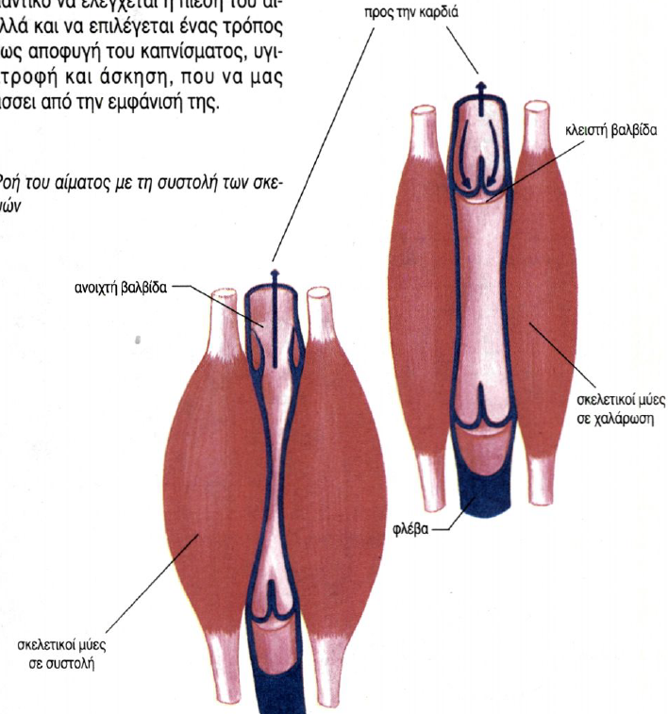
κίνηση του φλεβικού αίματος
συστολή σκελετικών μυών:

Slide 42
